Slide 1
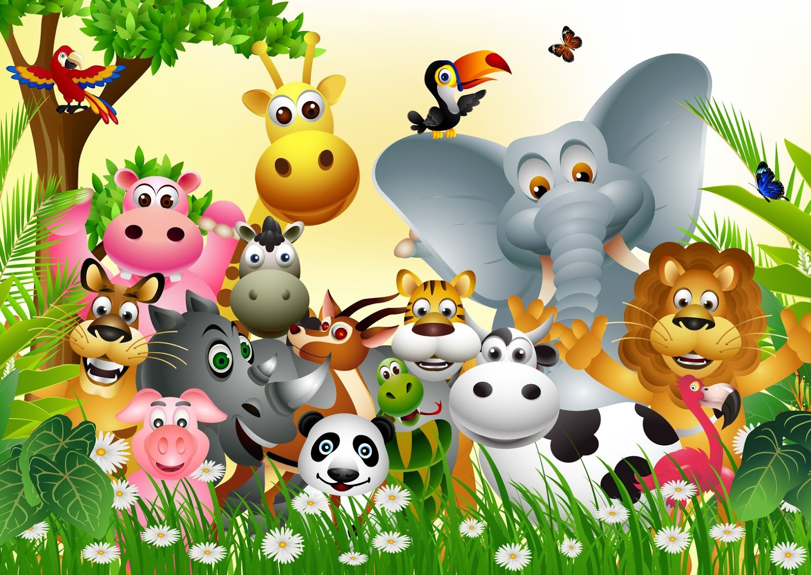
Animales del Zoológico
Virginia Libertad Reyna Hidalgo
Diana Sofia Gutierres Zapata

Slide 2
Nivel: tercer grado | animales del zoológico |  |  |  |  | Fecha:
Campo |  | Competencia | Aprendizaje esperado | Propósito | Actividades de enseñanza-aprendizaje | tiempo
Pensamiento matemático |  | utiliza unidades no convencionales para resolver problemas que implican medir magnitudes de longitud, capacidad, peso y tiempo e identifica para qué sirven algunos instrumentos de medición | Elige y argumenta qué conviene usar como instrumento para comparar magnitudes y saber cuál objeto mide o pesa más o menos o cual cabe más o menos | Utiliza medidas no convencionales para comparar magnitudes | INICIO observar y manipular las diferentes cajas, y cuestionar a los niños :¿cuántas pelotas creen que caben en las cajas ? DESARROLLO. Formar 5 a 6 filas ,enfrente de cada caja se encontrarán a diferentes distancias de la caja , lanzarán una pelota e intentan acertar en la boca del animal. La distancia se medirán mediante los diferentes recursos. | 15 - 20 min.

Slide 3
 |  |  |  |  | comparar cuántas pelotas están en cada una de las cajas,cuánta distancia existe entre el lugar de lanzamiento hasta la caja y de qué otra manera se puede medir esa longitud. CIERRE. Jugarán en: https://www.mundoprimaria.com/juegos-matematicas/actividades-medidas-longitud-peso-capacidad-tiempo-primaria consta en medir diferente objetos con la medida convencionales

Slide 4
Materia: Matemáticas y ciencias | Temas : Longitud y Volumen. | Grado: 3 de preescolar en adelante( 5 años en adelante)
Recursos didácticos | Sistema de evaluación |  | Sistema de evaluación de la herramienta | referencia bibliográfica: (liga)
tres cajas de carton decoradas de animales . pelotas de colores liston en varias medidas Computadora(s),pizarron didactico Internet. página :web | Lista de cotejo niño: Identifica las medidas no convencionales para la longitud. Compara resultados Identifican a qué objeto le cabe más o menos pelotas Utilizan otros objetos para medir el área. Utilizan medidas convencionales y no convencionales para medir la caja . |  | Lista de cotejo herramienta: contiene anuncios requiere internet los colores son llamativos requiere sonido La página está relacionada con el tema por ver las instrucciones son apropiadas para el niño | https://www.mundoprimaria.com/juegos-matematicas/actividades-medidas-longitud-peso-capacidad-tiempo-primaria

Slide 5
Diseño: tiene letras en buen tamaño, colores llamativos para los niños y adultos
Dispositivo donde se puede usar: computadora (laptop o en escritorio), celulares (Android, iPhone) tablets y iPad..
Requerimientos técnicos: tener un aparato tecnológico e internet.(anuncios)
Nivel de instalación: es una página gratuita, solo necesita el internet , en caso de un celular, se pueden utilizar datos .(saldo)
Costo: es gratuito
Nivel de uso (fácil para el público a quien va dirigido): va dirigido a los niños, a partir de tercero de preescolar y público en general

